Slide 2
Kontaktinformationen
Einführung in die Bioverfahrenstechnik
Prof. Dr. Axel Blokesch - erreichbar: blokesch@fb2.fra-uas.de
Büro: Gebäude 8, Raum 212 a Tel. z.Z. nicht angeschlossen.
Als Prüfungsausschussvorsitzender auch Ansprechpartner für die
Anerkennung von Leistungen aus einem vorhergehenden Studium
und Planung eines Auslandsaufenthaltes
Vorlesungen: Donnerstag, den 20.11. und 27.11.2024
von 10:00 bis 11:30 in HC 113 (Hungener Str.)
Exkursion: Montag, den 16.12.2024
Treffpunkt Tor Ost des Industrieparks Höchst um 11:15
Besuch der Lantus-Produktionsanlage (Langzeit-Insulinanalogon) um 12:30

Slide 3
Einführung in die Bioverfahrenstechnik
Wachse
In der Natur vorkommende Wachse sind bei Raumtemperatur fest, schmelzen bei Temperaturen oberhalb von 40 °C. Sie bestehen aus:
Estern langkettiger Fettsäuren (16 bis 30 Kohlenstoffatome) mit langkettigen Alkoholen (um 30 oder mehr Kohlenstoffatome), fast immer gesättigt (keine Kohlenstoff-Kohlenstoff-Doppelbindungen)
in geringerem Umfang (um 10 %) auch aus den o.g. freien Fettsäuren
in noch geringerem Umfang aus den o.g. freien Alkoholen

Slide 4
Einführung in die Bioverfahrenstechnik
Vorkommen (Beispiele)
Cuticula, schützende Wachsschicht auf der Epidermis von Blättern, besonders ausgeprägt bei hitze- und trockenheitsresistenter Pflanzen
Bienenwachs (in speziellen Drüsen der Arbeiterinnen als Baumaterial der Waben sezerniert)
Wachs der Bürzeldrüse der Vögel zum Einfetten des Gefieders
Wollwachs, v.a. der Schafe

Slide 5
Einführung in die Bioverfahrenstechnik
Natürliche Wachse
Beispiel: Palmitinsäuremyricylester
(Hexadekansäure-1-Triacontanylester)
eine Komponente des Bienenwachses

Slide 6
Einführung in die Bioverfahrenstechnik
Unterschied zur Depotfetten:
Diese sind Triglyceride langkettiger
unvezweigter gesättigter und
einfach- bis dreifach ungesättigter Fettsäuren
Beispiel
Triglycerid der zweifach ungesättigten
Linolsäure (C 18)
1,2,3-Trilinolsäureglycerolester
oder 1,2,3-Trilinoyloxypropan

Slide 7
Einführung in die Bioverfahrenstechnik
Unterschied zur Membranlipiden: Diese sind Diglyceride langkettiger unverzweigter gesättigter und einfach- bis dreifach ungesättigter Fettsäuren. An der dritten endständigen Hydroxyl-gruppe des Glycerol ist als hydrophile, meist zwitterionische Gruppe wie das Phosphatidylcholin bei den Lecithinen.

Slide 8
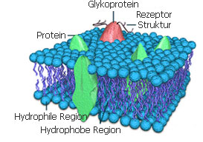
Einführung in die Bioverfahrenstechnik
Zwei hydrophobe Seitenketten und eine hydrophile Gruppe ernöglichen die
Ausbildung von Doppelschichten, die für alle biologischen Membranen
(Zellmembran, Membransysteme der
Organellen) charakteristisch ist.
Bildquelle: Cytologie Online (Raimond Boldt)
http://www.zytologie-online.net/images/plasmamembran.jpg,
zuletzt aufgerufen am 20.11.2024

Slide 9
Einführung in die Bioverfahrenstechnik
Einige wichtige Fettsäuren (= langkettige Carbonsäuren)
Gesättigt:
C16: Palmitinsäure
= Hexadecansäure
C18: Stearinsäure
= Octadecansäure
Ungesättigt:
Ölsäure
= (9Z)-Octadeca-9-ensäure
Linolsäure
= (9 Z,12Z)-Octadeca-9,12-diensäure
Beides sind Carbonsäuren mit 18 Kohlenstoffatomen.
Schmelzpunkt : 63 °C
Schmelzpunkt : 69-70 °C
Schmelzpunkt : 16 °C
Schmelzpunkt : -7 °C

Slide 10
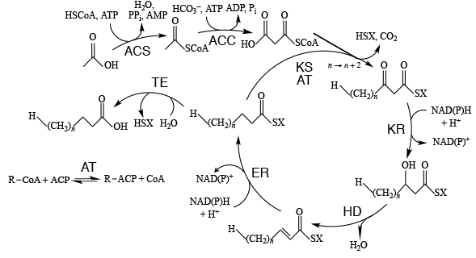
Einführung in die Bioverfahrenstechnik
Anabolismus
Biosynthese der Fettsäuren – In Eukaryonten im Cytosol - im Gegensatz zum Abbau durch β-Oxidation in den Mitochondrien
Initiation:
Continuation:
ACP: Acyl-Carrier-Protein
ACC: acetyl-CoA carboxylase
ACS: acyl-CoA synthase
AT: acyltransferase
ER: enoyl reductase
HD: hydroxyacyl dehydratase
KR: ketoacyl reductase
KS: ketoacyl synthase
TE: thioesterase
Bildquellen: oben; Wikimedia, unten: modif. Cantu, D.C., Chen, Y., Lemons, M.L. and Reilly, P.J. Thyme: A database for thioester-active enzymes. Nucleic Acids Res., 39, D342–D346 (2011), http://www.enzyme.cbirc.iastate.edu, Copyright 2011, Oxford University Press.
HS-CoA, CO₂
ACP
ACP
ACP
ACP

Slide 11
Einführung in die Bioverfahrenstechnik
Anabolismus
Synthese langkettiger Alkohole: analog zu den Fettsäuren, dann Reduktion mit
NADPH zum Alkohol durch Oxidoreduktasen (Enzymklasse 1).
Veresterung der Fettsäuren und Alkohole zu Lipiden:
Aktivierung der Fettsäuren zu Acyl-CoA durch Acyl-CoA-Synthetasen (Enzymklasse 6,
Spaltung von ATP zu AMP und PPi, Regenerieren von AMP von weiterem ATP zu ATP),
dann Übertragung der Acylreste auf Alkohol durch Transferasen (Enzymklasse 2)

Slide 12
Einführung in die Bioverfahrenstechnik
Katabolismus
Fettsäurespaltung
durch die
β-Oxidation
erneutes Umsetzen der jeweils um 2 C-Atome verkürzten Fettsäure
Einspeisen
in den
Citratzyklus
oder
Biosynthesen

Slide 13
Einführung in die Bioverfahrenstechnik
Wichtigstes Reduktionsäquivalent in der Zelle
NAD(P)H
Nicotinamid-Adenindinucleotid(-phosphat)
OPO₃2-

Slide 14
Einführung in die Bioverfahrenstechnik
Wichtigster Energieträger in der Zelle
ATP
Adenosintriphosphat

Slide 15
Einführung in die Bioverfahrenstechnik
Wichtigster Aktivator/ Abgangsgruppe für Kopplungsreaktionen mit Acylresten in der Zelle
Coenzym A
hier als Acetyl-Coenzym A (Acetyl-CoA)

Slide 16
Frankfurt University of Applied Sciences Nibelungenplatz 1 60318 Frankfurt am Main Telefon: +49 69 1533-0 Fax: +49 69 1533-2400
post@fra-uas.de www.frankfurt-university.de

